Slide 1

Trening“ Odnosi s medijima”
07.09.2018 – Banja Luka

Slide 2
“Govor je dar Bogova!” Kvintilijan

Slide 3
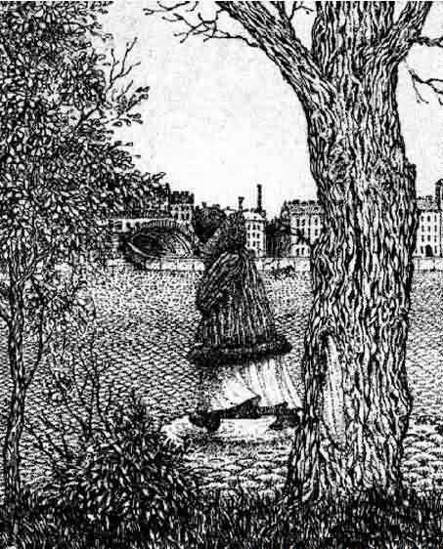

Slide 4
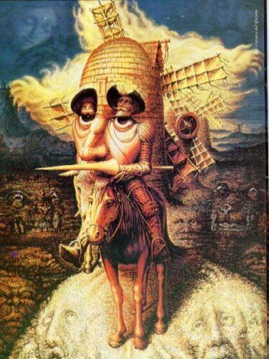

Slide 5
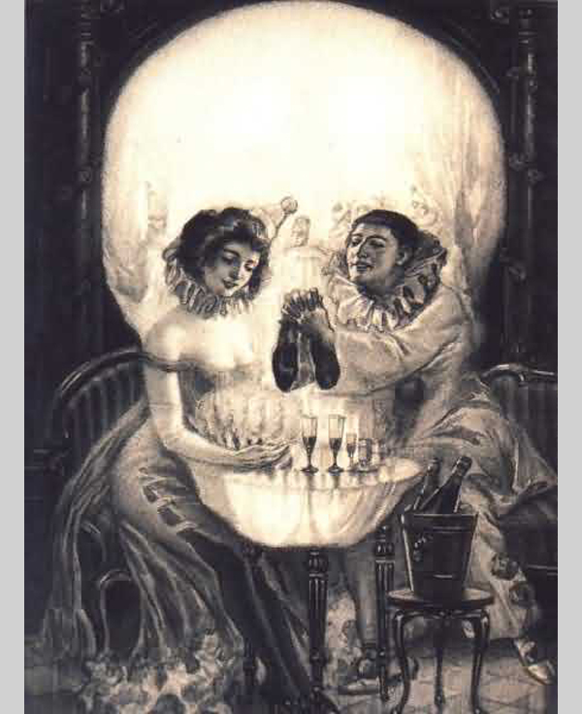

Slide 6
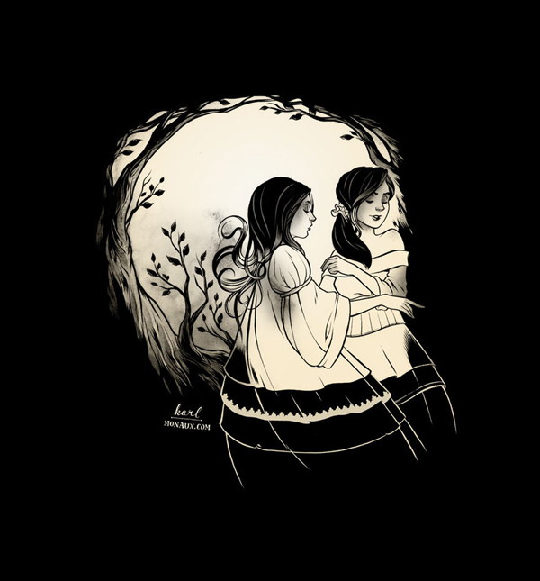

Slide 7
Zadržavanje pažnje
8 sekundi
4 minute i 52 sekunde
12 minuta vs. 5 minuta
9 sekundi vs. 8 sekundi
Notes:
Ukoliko vas publika prati nakon prvih 8 sekundi, imate još otprilike 4 minute i 52 sekundi, dok ne izgubite njihovu paznju. Pažnja prosječne odrasle osobe je sa 12 minuta prije destljeća pala na samo 5 minuta sada Zlatna ribica zadržava paznju 9 sekundi

Slide 8
Riječi
Riječi mogu izazvati različite emocije!
Nekad: “Našli smo se usred oluje. Bolje zavežite svoje sigurnosne pojaseve, bit će manje opasno!”
Danas: “Našli smo se u zoni zračnih turbulencija. Molimo vas vežite svoje pojaseve, bit će vam ugodnije!”
Notes:
• treba pažljivo birati riječi da se ne izazovu nepoželjne emocije

Slide 9


    ČETIRI STRANE (ASPEKTA) JEDNE PORUKE
    Sadržaj
    Samootkrivanje
    PORUKA
    Poziv
    Govornik
    Odnos
    Slušatelj
    Sadržaj (ili o čemu govorim)
    Sadržaj poruke
    Samootkrivanje (ili što o sebi govorim)
    Informacija o govorniku. Samootkrivanje može biti poželjno ili nepoželjno
    Odnos (ili što mislim o tebi i kako
    stojimo jedan prema drugom)
    Prema načinu obraćanja, daje se do znanja što se misli o sugovorniku.
    Ovisno o tome on će se osjećati važno, omalovaženo, neozbiljno,....
    Poziv (ili što želim od tebe)
    Informacija kroz poruku kojom se želi utjecati na sugovornika. Da nešto napravi ili izbjegava, da neke osjećaje potencira ili izbjegava...

Slide 10
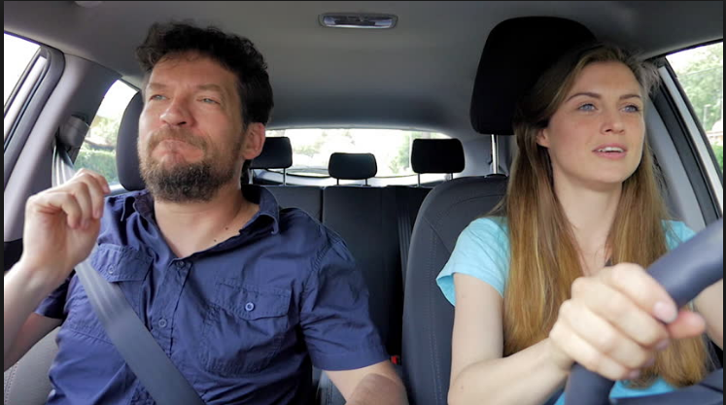
    Sadržaj
    Poruka u svakodnevnom životu
    Samootkrivanje
    PORUKA
    Poziv
    Odnos
    Zeleno je!
    Vozim li ja, ili voziš ti ?

Slide 11
4. KOMUNIKACIJA
    Sadržaj
    Samootkrivanje
    PORUKA
    Poziv
    1.primjer: poruka iz svakidašnjice
    Odnos
    Semafor je zelen.
    Meni se žuri.
    Zeleno je!
    Daj gas!
    Treba ti moja pomoć.
    Vozim ja, ili voziš ti?
    Zeleno je.

Slide 12
Odnosi s javnošću naspram odnosa sa medijima
“I da ostanem na samo jednom dolaru, uložio bih ga na odnose sa javnošću” – Bill Gates

Slide 13
Komunikacijska matematika
4 mil. stanovnika
2.2 mil. nerješenih predmeta
1.8 mil su komunalni predmeti u nekoliko velikih gradova (npr. 49% je samo u Sarajevu)
400.000 ostalih predmeta
Notes:
Dnevno političke svrhe

Slide 14
Komunikacijska matematika
400.000 predmeta se tiče 10% stanovništva
Nisu sve pojedinače stranke pa možemo reći da se 400.000 predmeta odnosi na 6-7% populacije
4.000.000 ima mišljenje, a 240.000 zaista ima iskustvo...

Slide 15
Potencijal komuniciranja
Sudovi i tužilaštva tradicionalno predstavljaju „zatvorene” sisteme...
Odnosi s javnošću nisu samo odnosi sa medijima...
Mediji/novinari su samo komunikacijski kanal koji možemo koristiti

Slide 16
  Principi komunikacije sa medijima
U odnosima sa medijima potrebno je poštovati sljedeće principe:
- legalnost i proporcionalnost;
- nezavisnost i nepristrasnost;
- brzina odgovora i poštovanje procedure;
- dostupnost, publicitet i transparentnost;
- kontinuitet i mogućnost predviđanja;
- tačnost i pravna preciznost u porukama na razumljivom jeziku;
- etika, jednakost i nepristrasnost prema svim predstavnicima medija;
- poštovanje profesionalizma predstavnika medija.

Slide 17
Kako komunicirati?
Medijske smjernice (Politika kontakata sa medijima)
Konferencije za medije
Brifing novinara
Individualni intervjui sa novinarima

Slide 18
Šta se mora u radu sa novinarima
Govorite istinu – UVIJEK.
Budite iskreni i tačni. O tome ovise vaša vjerodostojnost i ugled.
Ako ne znate odgovor na pitanje, priznajte svoje neznanje.
Uočene pogreške ispravite odmah. Recite kako niste dali odgovarajući odgovor i sada biste htjeli razjasniti nesporazum.
Izbjegavajte upotrebu žargona. Govorite jednostavnim jezikom.
Pretpostavite da će se sve što kažete smatrati službenom izjavom.
Budite otvoreni s novinarima koliko je to moguće.
Kada uočite pogrešku u nekom medijskom izvješću, obvezno nazovite novinara. Pristojno ukažite na pogrešku i potkrijepite to argumentima.
Uvijek uzvratite telefonski poziv. Učinite to na vrijeme, kako bi novinar mogao obaviti svoju zadaću u zadanome roku.
Potrudite se pribaviti informacije koje novinari traže, čak i kada to znači dodatan napor, odnosno ostajanje dokasna u uredu ili ličnu primopredaju željenih materijala.
Njegujte svoj smisao za humor

Slide 19
Šta se ne smije
Nemojte lagati – NIKADA.
Nemojte reći „bez komentara” – NIKADA.
Nemojte improvizirati, nemojte špekulirati i nemojte nagađati. Dobri novinari podatke provjeravaju. Ako ste u krivu, vaša će vjerodostojnost biti uništena.
Nemojte pokušavati proglasiti neku svoju izjavu neslužbenom, nakon što ste je već izgovorili.
Nemojte biti nepristupačni.
Nemojte tražiti publicitet prije no što dođete u posjed informacija koje ga zaslužuju. Nemojte objaviti vijest, a tek naknadno pripremati saopštenja za javnost i preglede podataka. Ako materijale pripremite prije početka konferencije za medije, vrijeme nakon najave možete utrošiti na njihovo tumačenje novinarima.

Slide 20
Priprema informacija za javnost
PR ima tri publike
  Oni koji prate medije – publika
  Urednici
  Organizacija
  Koja je publika od ove tri najvažnija?
  Urednici

Slide 21
Utvrđivanje ključnih tačaka u medijskom planu
Postavite cilj
Istražite medije
Sadržaj!
4. Razvijajte odnose
5. Mjerite rezultate
6. Eksperimentišite, analizirajte i mijenjajte

Slide 22
Pisanje za medije
Pisanje za medije
Najava za medije
Saopštenje za javnost
Osnovne informacije
Info materijali
Materijali za medije
Web stranica
Novosti
Priče
Nastupi
Događaji

Slide 23
Postavljanje okvira za pričanje priče
Činjenice:
  7% ukupnog uticaja poruke jeste verbalan (samo riječi)
  38% vokalan (ton glasa, promjena tona i ostali zvuci)
  55% neverbalan
  U prosjeku dobro saopštenje za javnost može imati između 300 i 500 riječi. Jedna stranica. 5 sekundi novinara ili urednika.
  28 riječi 1 minuta

Slide 24
Iz ugla vijesti
Urednici vode posao
Vaša priča mora biti vijest
Šta urednici traže:
  Vrijeme – SAD
  Blizina – OVDJE
  Konflikt
  Ljudski interest
  VIP
  Utjecaj
Notes:
Zašto vaš heroj radi ono što radi?
Kako to radi (neka nova tehnika)?
Zašto bi publika bila zainteresovana?
Kako je to različito od ostalih? Kako je jedinstveno?
Zašto će imati nekoh utjecaja?
Ovo će vam pomoći da izoštrite priču posmatranu iz ugla vijesti.

Slide 25
Poruka
Najvažniji element pisanja
  Šta je naslov
  Koji je sound bite
  Potrebno da imate izjavu od dvije rečenice koja sadrži: onih 5 W i ugao posmatranja urednika.
  Sa ovim imate napisan prvi paragraf

Slide 26
Priprema za intervju
http://www.tportal.hr/vijesti/hrvatska/398824/Glasnogovornik-Luka-Duric-mora-otici-osramotio-je-predsjednicu.html
https://www.youtube.com/watch?v=mMaB1DLHseI
https://www.youtube.com/watch?v=P1z1SqKt_RA
Notes:
Prvi link je tekst pa video
Drugi španski sudar
karamarko

Slide 27
KAKO!?
Planirajte
Priče i anegdote
Analogije
Kraj izjave
Notes:
Priprema je 90 % posla
Priče i anegdote za ilustraciju
Analogije koje mogu pojednostaviti poruku
Kraj – jaka poruka – ono sto zelite naglasiti

Slide 28
Intervju
Opustite se – dišite duboko
Zapamtite – novinar nije vasa publika
Razmisljanje – pozitivno
Imate poruke ispred sebe
Iskljucite telefone
Notes:
Prije prvog pitanja... Potrebno je---- opustanje – nemojte čitati svoje biljeske do zadnjeg momenta. Opustit cete se kako intervju bude isao, ali su prvi utisci vazni
Vas cilj su čitaoci ili gledaoci. Oni su vasa ciljna publika. Uoga novinara jeste vazna posebno kada je u pitanju štampani medij...
Neki ljudi idu na intervjue sa filozofijom da su mediji neprijatelji. Moguce je da vam nisu prijatelj, ili da vas ne razumiju, ali vecina njih ce pokusati da zadrzi neutralnost mada se to vama nece tako ciniti.
SMILE

Slide 29
Taktike
Uvijek ste „on the record”
Paznja vam mora biti fokusirana na intervju
Slušajte pitanja
Budite pozitivni
Prvo recite ono najvaznije
Isti odgovor na isto pitanje
Istina... Čak i ako je bolna
Koncizni odgovori
Pojednostavite statistike
Zahvalite se novinaru
Notes:
Taktike ne samo da posaljete poruku vec i da vas publikashvati sa vise kredibilnosti
Često počnemo spremati naš odgovor bez da smo saslusali pitanje, ovo je posebno tačno ako se ne slazemo sa pitanje ili stavom novinara. Saslusajte cijelo pitanje – napravite pauzu prije nego sto odgovorite
Nakon sto date svoju osnovnu poruku mozete dodati ostale informacije ako ima vremena. Prvo poruka, pa ostali detalji.

Slide 30
Kontrola
Vi kontroliste ono sto VI govorite
Izbjegavajte poziciju u kojoj se morate braniti ili čak dovesti u konflikt sa novinarima
Koristite tehnike premoštavanja – izjave pomocu kojih cete preci sa jedne teme na drugu

Slide 31
Tehnike premoštavanja
Dopustite da ponovim nešto što sam ranije rekao o....
Kao što sam rekao, ...
Još jedan primjer...
Zbog toga je važno da ... (i onda ponovite akciju/poruku koju ste htjeli da publika čuje)
Mislim da to možemo otići korak dalje. Na primjer...
Notes:
Ukoliko ste već razgovarali o svojoj poruci, možete se vratiti na njih sa sljedećim izjavama:

Slide 32
Naglašavanje poruke
Pitanje koje trebate postaviti je...
Stvarno pitanje ovde je...
Ključna stvar koju trebamo zapamtiti (imati na umu)...
Notes:
Ukoliko želite da se vratite na temu ili da naglasite poruku koju ćete da kažete, možete se koristiti nekim od sljedećih stvari:

Slide 33
Naglašavanje – varijacija
Mislim da postoje dvije mogućnosti:...
Nekoliko stvari je potrebno razmotriti:...
Želim reći tri stvari:...
Notes:
Još jedna varijacija ove tehnike nagovještava publici da imate nešto važno za reći, a novinar Vas neće prekinuti dok ne čuje izjavu u potpunosti.
Morate biti spremni ako vec nesto hocete naglasiti da znate o cemu je rijec... Bolje je koristiti „nekoliko” od tačnog broja jer u stresu mozete zaboraviti sve da pobrojite.

Slide 34
PRAVILA
Uvijek „on the record“
Novinari nisu jedina i sva publika
Odmah ispravite netačnu informaciju
Izbjegavate greške koliko je to moguce i izvinite se
Izbjegavajte odgovore na brzinu
Sasvim je u redu reći „ne znam“
Ne uvodite i ne ponavljajte negativnosti
Notes:
Odgovori na brzinu – najranjiviji za vrijeme telefonskih intervjua... Kad vam paznju odvuce email, mobitel ili neki spis..
Odmah ispravite netačnu informaciju ukoliko je novinar plasira u razgovoru sa Vama. Ovo je krucijalno. Kažite: „Prije nego što odgovorim na Vaše pitanje, želio bih ispraviti nešto što ste rekli“.
Nekad u razgovoru se zaboravimo i uvodimo negativnosti – poput riječi „katastrofalno”, ili mozda spomenete neki problem iz organizacije. Ako novinar koristi takve rijeci izbjegavajte ih – odnosno ne ponavljajte ih da ne bi postali dio vašeg citata: „zasto imate toliko nerješenih predmeta? Ili zasto sporo radite?” trebate odgovoriti: „Svaki slučaj je jednako važan, radimo detaljno i iscrpno.”

Slide 35
Još pravila...
Loše vijesti recite odmah...
Pokušajte izbjegavati sljedeće riječi u svojim izjavama:
  Vjerovatno (npr. Vjerovatno se desilo zato što...)
  Obično (npr. To se obično ne dešava...)
  Normalno (npr. Normalno je da pošaljemo nekoliko poziva...)
  Uopšteno (npr. Uopšteno naša politika je...)
Notes:
Ne na mrvice loše vijesti

Slide 36
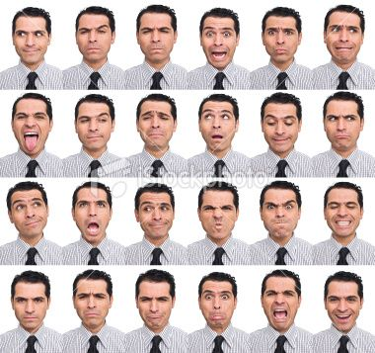
Govor tijela i izrazi lica
Naše tijelo može poslati 70,000 različitih signala neverbalno.
Naše lice ima nekih 250,000 različitih facijalnih ekspresija

Slide 37
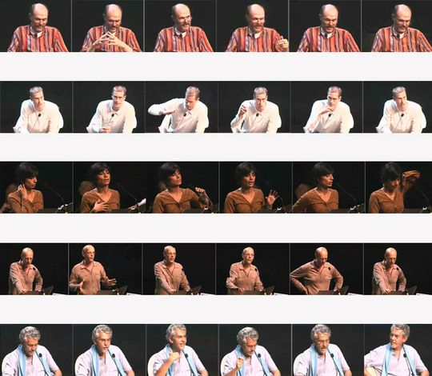
Govor tijela i izrazi lica
Imamo preko 5,000 različitih pokreta rukama koji šalju poruku

Slide 38
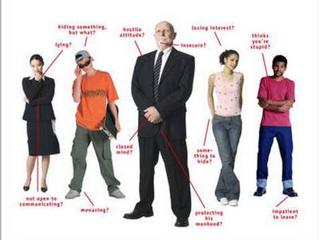
Govor tijela i izrazi lica
Nekad možemo poslati poruku 100% samo neverbalnom komunikacijom.

Slide 39
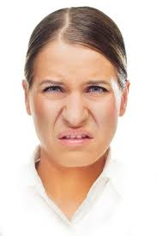
?

Slide 40
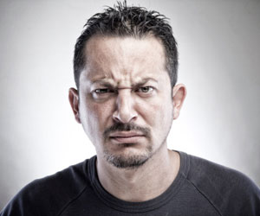
?

Slide 41
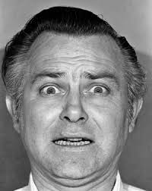
?

Slide 42
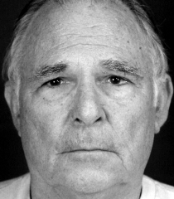
?

Slide 43
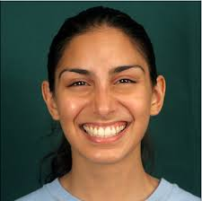
?

Slide 44
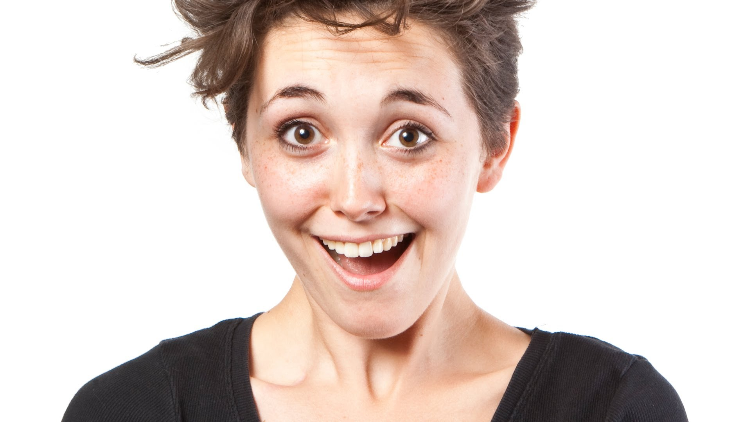
?

Slide 45
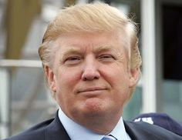
?

Slide 46
Sedam je jedinstvenih facijalnih ekspresija:
Gađenje
Bijes
Strah
Tuga
Sreća
Iznenađenje i
Prezir

Slide 47
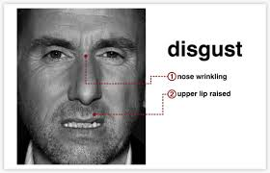
Gađenje
Notes:
Obrve spustene

Slide 48
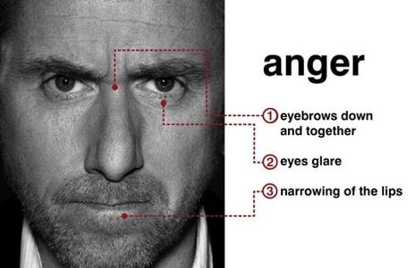
Bijes

Slide 49
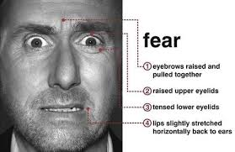
Strah

Slide 50
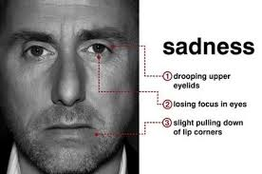
Tuga

Slide 51
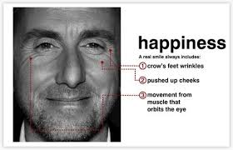
Sreća

Slide 52
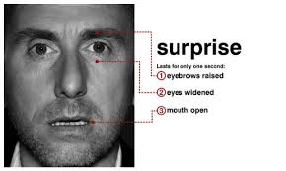
Iznenađenje

Slide 53
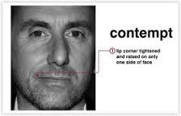
Prezir

Slide 54
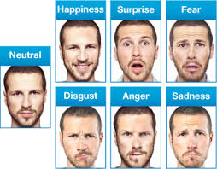
Bazično ponašanje

Slide 55
Kriza
Činjenice, okolnosti i podaci o slučajevima koji su spadaju u domen službene tajne.
Ukoliko bi prezentacija informacija negativno uticala na istragu
Da se ne bi otkrile pojedinosti privatnog života osoba, a koje bi mogle nanijeti štetu interesima i reputaciji tih osoba
Suzdrzavanje od imenovanja građana i predstavljanje informacija koje bi mogle voditi njihovoj identifikaciji
Ukoliko su uključeni maloljetnici imena se ne objavljuju

Slide 56
U nekim slučajevima treba da postoji ograničenje u davanju informacija
Notes:
informacije samo o statusu istrage o eventualnom ishodu istrage ne nagađa
izjave koje impliciraju političku pristrasnost se trebaju izbjegavati
Informacije trebaju biti slobodno predstavljene, u slučajevima:
objašnjenje djela – kad, koje djelo, posljedice i žrtve;
materijalna šteta
način na koje je djelo izvedeno (zbog eventualne zaštite od počinjenja sličnih djela)
pretpostavljeno trajanje slučaja i kad se očekuje završetak

Slide 57
Krizno komuniciranje
Neosnovana kritika
Napada ponašanje tužioca, postupak ili odluka u nekom predmetu;
Koji je netačan ili obmanjujući; i
Može značajno naštetiti tužiocu ili nepovoljno uticati na provođenje pravde
Notes:
neosnovana kritika upućena protiv tužioca vezano za neki konkretan predmet predstavlja oblik javne komunikacije kojim se:
Napada ponašanje tužioca, postupak ili odluka u nekom predmetu;
Koji je netačan ili obmanjujući; i
Može značajno naštetiti tužiocu ili nepovoljno uticati na provođenje pravde.

Slide 58
Odgovor na kritiku je prikladan u sljedećim slučajevima, osim u neuobičajenim okolnostima:
Kada je kritika ozbiljna i vjerojatno će imati značajnog negativnog uticaja u društvu;
Kada kritika odražava nerazumijevanje pravnog sistema ili uloge tužioca, i bar djelimično se zasniva na takvom nerazumijevanju; i
Kada kritika sadrži materijalne pogreške ili obmanjuje. Netačna ili obmanjujuća izjava bi trebala činiti značajan dio kritike, kako se odgovor na nju ne bi činio beznačajnim

Slide 59
Kad reagovati!?
Da li bi odgovor služio u svrhu informiranja javnosti, a da se ne čini beznačajnim.
Da li bi odgovor iz nekog drugog, prikladnog izvora bio adekvatna reakcija na kritiku.
Da li kritika značajno i negativno utiče na pravosuđe ili druge dijelove pravnog sistema.
Da li je kritika usmjerena na određenog tužioca, ali na nepravedan način opisuje i pravosuđe uopće, tužilaštvo ili neki drugi element pravosudnog sistema (npr: uslovne kazne, kauciju, pregovore, itd.)
Da li odgovor na kritiku daje priliku da se javnost informira o važnom aspektu provođenja pravde (npr: pravila o dokazima, postupku koji se vodi, temeljnim pravima itd.)
Da li će odgovor izgledati kao odgovor pružen radi vlastitog interesa tužilaštva.
Da li je kritičar toliko očigledno neinformiran o pravosudnom sistemu, da se odgovor
može formulirati na činjeničnoj osnovi.
Da kritika ili izvještaj, iako generalno tačan, ne sadrži sve ili dovoljno činjenica o događaju ili proceduri o kojoj govori, da bi bio pravičan prema tužiocu ili stvari koja je predmet kritike.
Da li je cjelokupna kritika osnovana ili pravična ili ne.
Da li se kritika, iako se ne pojavljuje u lokalnoj štampi, odnosi na lokalnog tužioca ili neko lokalno pitanje.
Da li je vremenski okvir za reagiranje osobito važan, i da li ga radna grupa može ispoštovati.

Slide 60
Kad NE reagovati!?
Da li bi odgovor služio u svrhu informiranja javnosti, a da se ne čini beznačajnim.
Da li bi odgovor iz nekog drugog, prikladnog izvora bio adekvatna reakcija na kritiku.
Da li kritika značajno i negativno utiče na pravosuđe ili druge dijelove pravnog sistema.
Da li je kritika usmjerena na određenog tužioca, ali na nepravedan način opisuje i pravosuđe uopće, tužilaštvo ili neki drugi element pravosudnog sistema (npr: uslovne kazne, kauciju, pregovore, itd.)
Da li odgovor na kritiku daje priliku da se javnost informira o važnom aspektu provođenja pravde (npr: pravila o dokazima, postupku koji se vodi, temeljnim pravima itd.)
Da li će odgovor izgledati kao odgovor pružen radi vlastitog interesa tužilaštva.
Da li je kritičar toliko očigledno neinformiran o pravosudnom sistemu, da se odgovor
može formulirati na činjeničnoj osnovi.
Da kritika ili izvještaj, iako generalno tačan, ne sadrži sve ili dovoljno činjenica o događaju ili proceduri o kojoj govori, da bi bio pravičan prema tužiocu ili stvari koja je predmet kritike.
Da li je cjelokupna kritika osnovana ili pravična ili ne.
Da li se kritika, iako se ne pojavljuje u lokalnoj štampi, odnosi na lokalnog tužioca ili neko lokalno pitanje.
Da li je vremenski okvir za reagiranje osobito važan, i da li ga radna grupa može ispoštovati.

Slide 61
KRIZA
Prije izbijanja krize
Za vrijeme krize
Nakon krize

Slide 62
Hvala
Sanela@rentapr.ba

